Slide 1
教育機関ユーザー様向け データキャンペーンのご案内
2021年10月1日
ESRIジャパン株式会社

Slide 2
教育機関ユーザー様向けデータキャンペーンのご案内
教育機関向けのお客様に下記GISデータを特別価格にてご提供するキャンペーンを実施しています。
コンテンツ | キャンペーン期間
PAREA シリーズ | 2021年10月～2022年3月末までに御見積書のご依頼もしくはご注文をいただいた場合、本キャンペーンの対象となります。 ※キャンペーン期間中にお見積もり依頼をいただいた案件は、期間終了後のご発注でもキャンペーンの対象となります。
国際航業製Wi-Fi人口統計データベース （全国人流データベース）
国土地理協会製 Zip 版人口統計 データベース
ハレックス製気象過去データベース
納期について
・製品によって異なりますが、２～3週間お時間をいただいております。
・年末や年度末などの時期は注文が込み合う場合がございますのでお早めにご発注をお願いいたします。
・納品をお急ぎの方は、発注前に納期についてESRIジャパンまでお問い合わせください。

Slide 3
国際航業株式会社
PAREAシリーズ
PAREA-Town（全国町丁目・字界地図データベース） PAREA-Japan（全国市区町村界地図データベース） PAREA-Zip（全国郵便番号界地図データベース） PAREA‐Medical（全国病院・診療所位置データベース） PAREA‐Dental（全国歯科医院位置データベース） PAREA-Medical&Dental 在宅支援データ（全国在宅支援施設位置データベース） PAREA‐Care（全国介護施設位置データベース） PAREA‐Care II（全国介護サービス事業者位置データベース） PAREA-Hazard（全国避難所施設データベース） PAREA-Stat.Population（全国町丁目別人口世帯数推計データベース） PAREA-Stat.Commerce（全国町丁目別商業統計データベース） PAREA-Stat.Office（全国町丁目別事業所・企業統計データベース） Wi-Fi人口統計データ（全国人流データベース） 国土地理協会製 Zip版人口統計データベース ハレックス製気象過去データベース
価格表はこちら
※キャンペーン対象は 2020 年版 もしくは 2021 年版データに限ります。
2022年3月31日までに御見積書*のご依頼もしくはご注文をいただいた場合、本キャンペーンの対象となります。
＊ご発注は、2022年4月30日までとなります。

Slide 4
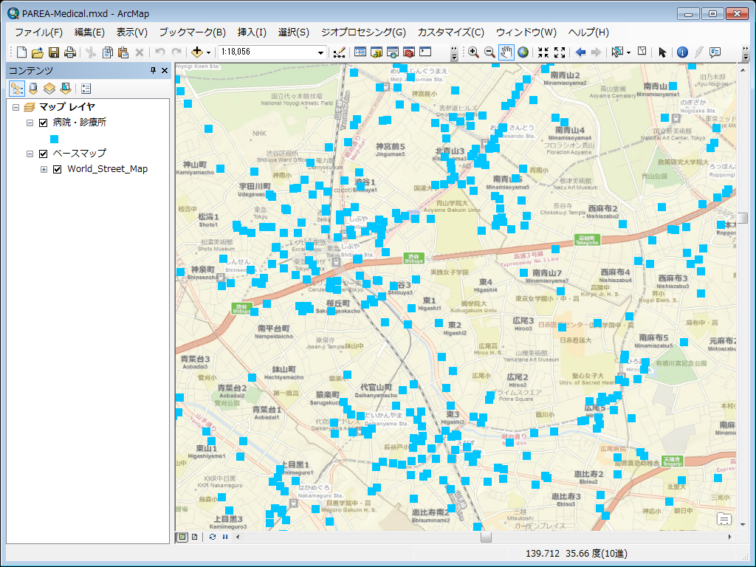
おすすめデータピックアップ
PAREA‐Medical 病院・診療所
例年人気のデータです。
日本全国にある約83,000件の病院・診療所の位置と属性情報（住所、電話番号、診療日、診療科目等）を収録したデータベース製品です。名称・住所などの基本項目のほか、オプションデータとして豊富な属性データをご用意しております。
1都道府県より販売
詳細： https://www.gisdata-store.biz/product/133/

Slide 5
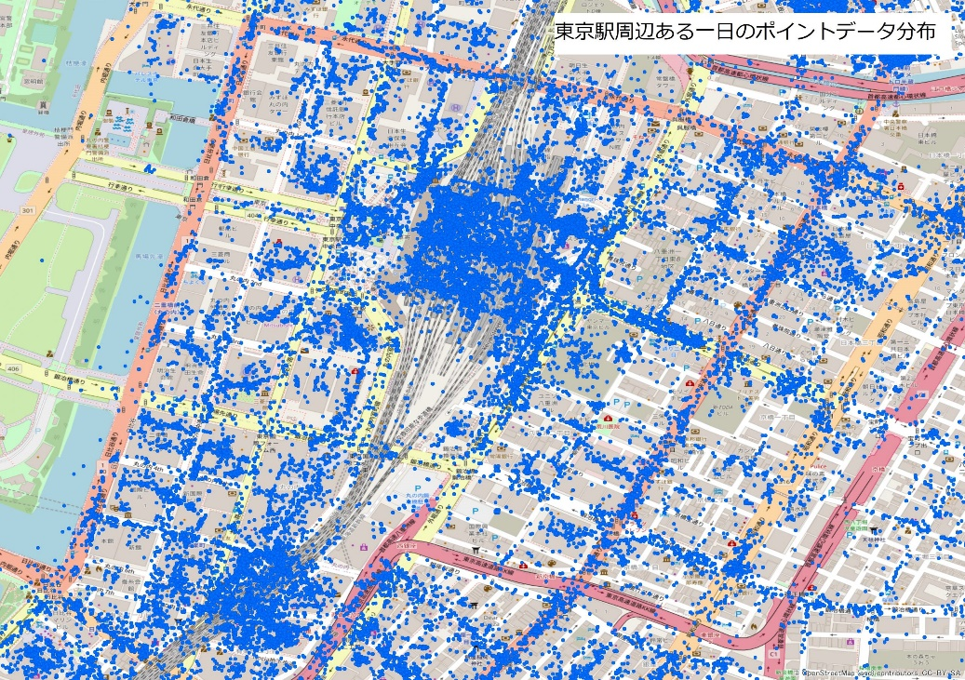
おすすめデータピックアップ
Wi-Fi人口統計データ（全国人流データベース）
◀メッシュ型
詳細：
https://www.gisdata-store.biz/product/wifi-pop-mesh/
全国 350 万スポット以上の Free Wi-Fi の接続ログです。
ポイント型：Wi-Fi の SSID 情報からどのような店舗や施設に訪問したのかを把握可能
メッシュ型：最小 125 mメッシュで時間ごとの各属性（性別・年代）の流動人口（推計値）をご利用可能
メッシュ型は市区町村単位、ポイント型は1UUより販売
ポイント型▶
詳細：https://www.gisdata-store.biz/product/wifi-pop-point/

Slide 6
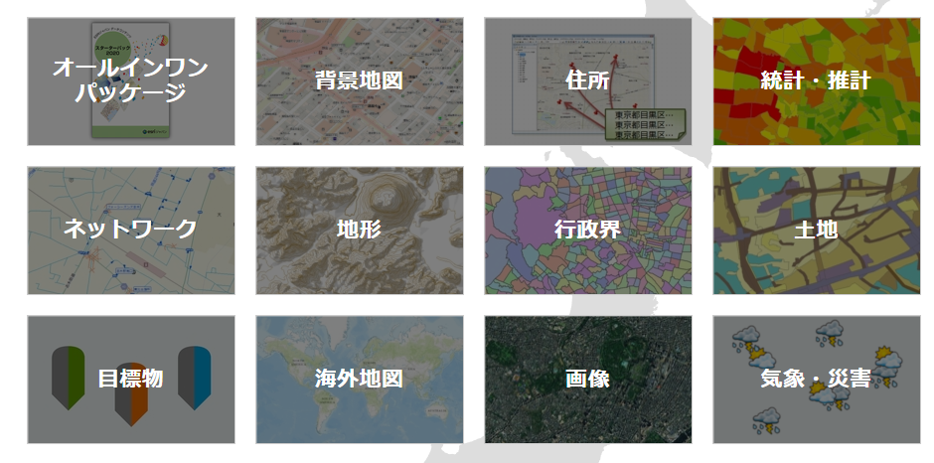
その他 データコンテンツ
下記のESRIジャパン が運営するGISデータストアでは、GIS で活用できるさまざまなジャンルのデータをご紹介しております。
お気軽に御見積りや製品詳細についてお問い合わせください。
GISデータストア
https://www.gisdata-store.biz/

Slide 7
お問い合わせ
データに関する仕様、納期、お見積もりに関しまして下記までご連絡ください。
ESRIジャパン株式会社
教育機関窓口：education@esrij.com
電話：03-3222-3941
※東京での緊急事態宣言が解除されてもしばらくの間、新型コロナウイルス感染症の感染拡大防止と安全確保の観点から、社員の在宅勤務や時差出勤等による感染拡大防止策を継続しております。お客様においてはご迷惑をおかけすること存じますが何卒宜しくお願い致します。

